Slide 1
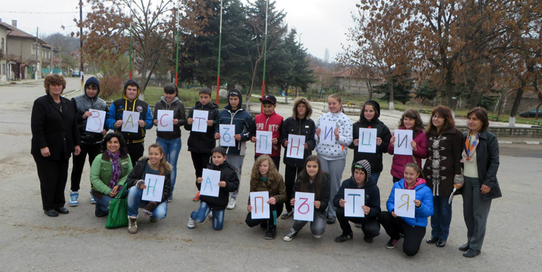
БЪДИ РАЗУМЕН НА ПЪТЯ –
ПОДАРИ БЪДЕЩЕ
Инициатива на сдружение
“Заедно за успех”
с.Бараково, общ.Кочериново

Slide 2
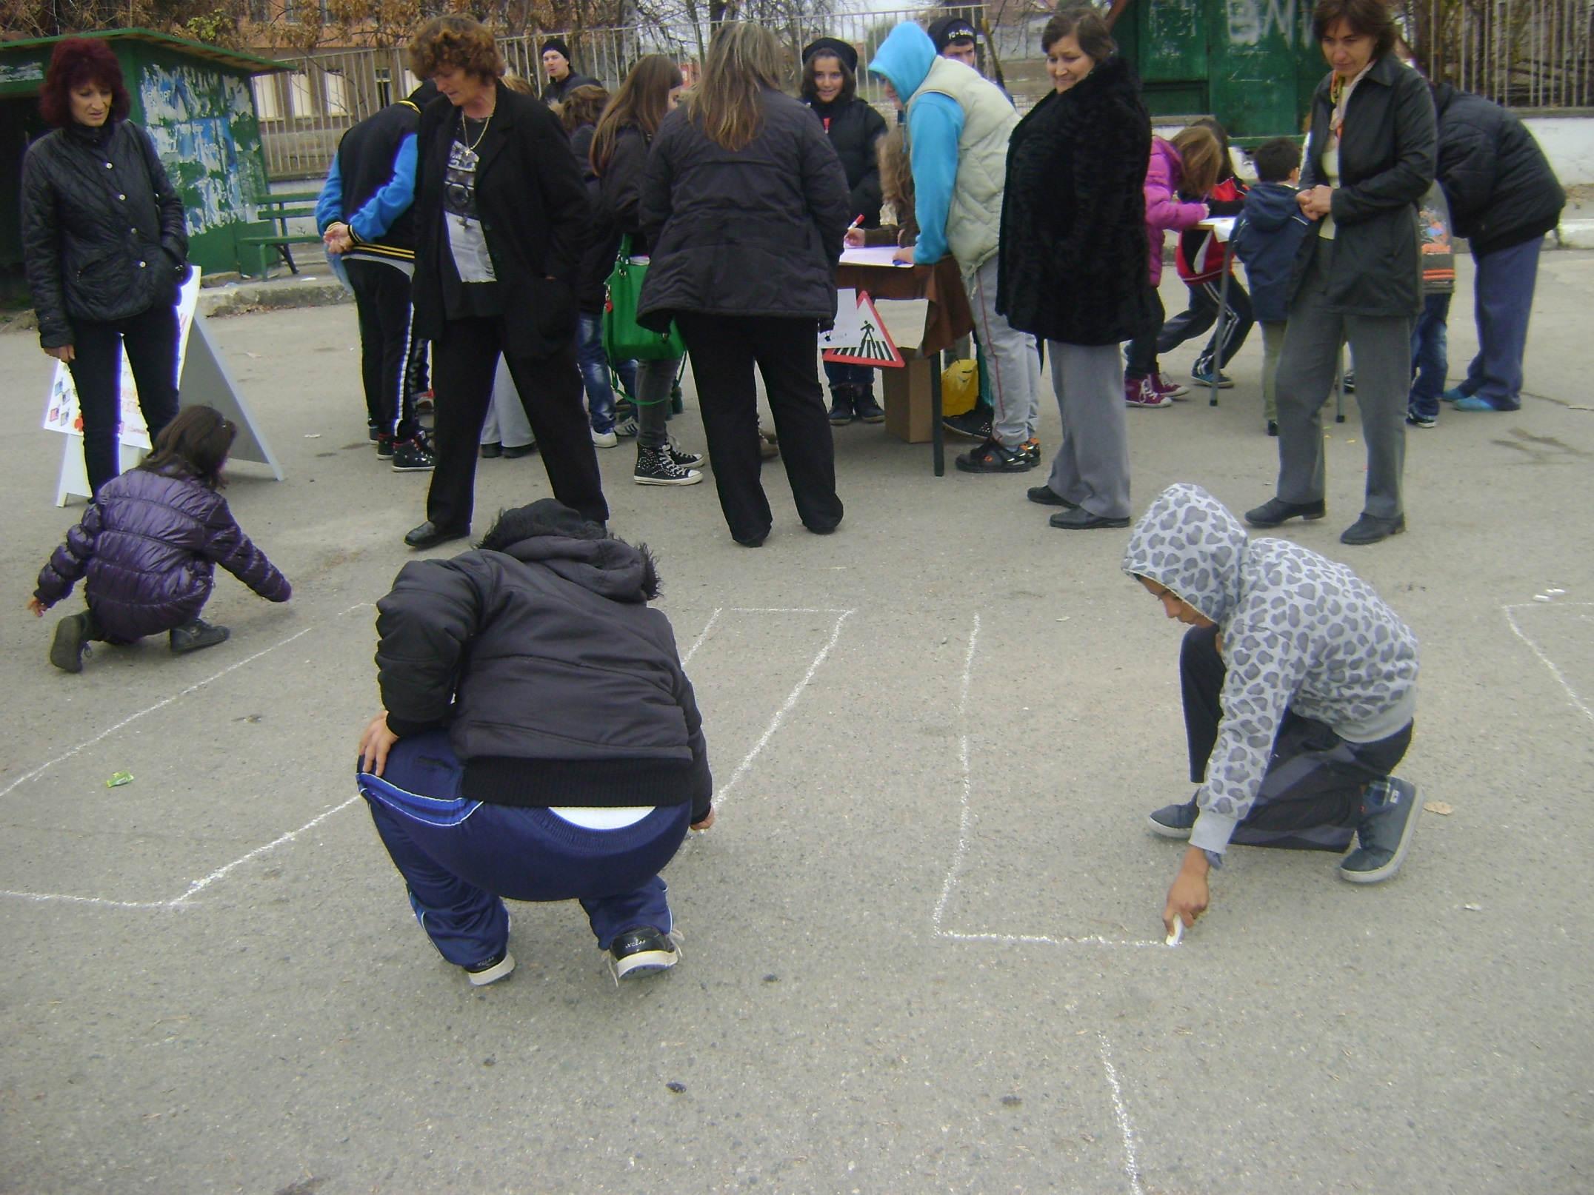
Ръководител:
Даниела Костадинова Миланова
Екип:
Борислава Николаева Николова
Валентин Валентинов Георгиев
Диана Георгиева Боянска

Slide 3
Аз и моите връстници знаем да пресичаме правилно на пътя

Slide 4
Познаваме светофара

Slide 5
Моето послание

Slide 6
Нека бъдем разумни

Slide 7
Послание към вас шофьори: “Защитете нас – децата на пътя!”

Slide 8
Ние сме малки полицаи

Slide 9
Нашето послание

Slide 11
Деца отбелязаха в село Бараково деня за възпомeнание на жертвите при катастрофи.
Малчуганите от с. Бараково и гр. Кочериново отбелязаха Световния ден за възпоменание на жертвите при катастрофи – 17 ноември.
Инициативата е на Сдружение "Заедно за успех" в с. Бараково. Съдействие оказаха и служители на Районното полицейско управление в гр.Рила.
Участниците разиграха ситуации на пътя, показаха как се пресича пътното платно и защо е важно да се спазват правилата за движение не само от страна на водачите, но и от пешеходците.
Децата спираха коли с помощта на полицаите и отправяха своите послания към шофьорите - да бъдат внимателни и да карат по-отговорно на пътя.

Slide 12
Децата написаха на картон мотото на инициативата: "Бъди разумен на пътя - подари бъдеще!" , както и пожелания към шофьорите за безопасното движение по пътищата.

Slide 13
Акцията, проведена на пътя в с.Бараково, бе част от проект „Застъпници за пътна безопасност“ към сдружение "Отворена младеж" гр.София.
Преминаващите през центъра на село Бараково автомобили биваха спирани. Редом с полицаите, децата раздаваха своите послания на шофьорите.
От най-малките до най-големите... всички получиха нагледен урок как се пресича безопасно и какви са основните правила за движение на пътя.

Slide 14
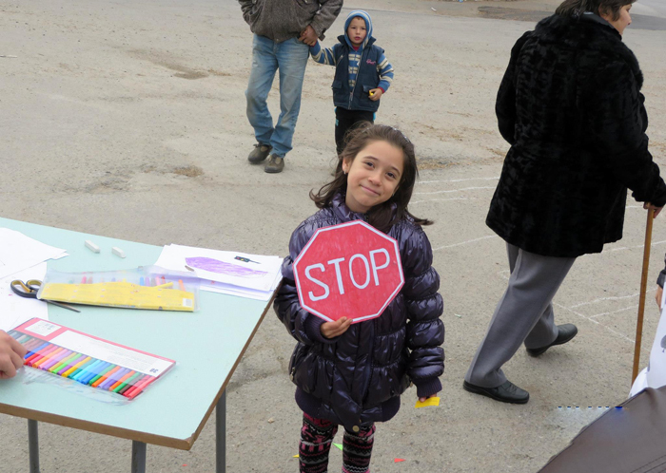
“АЗ И ДРУГИТЕ НА ПЪТЯ –
РАЗУМНИ И ОТГОВОРНИ,
В ИМЕТО НА НАШЕТО БЪДЕЩЕ”
Това беше посланието, което децата на село Бараково и град Кочериново отправиха към своите връстници, родители и всички възрастни, които сядат ежедневно зад волана на МПС.

